Slide 1
Тема: Метрологія. Історія виникнення метрології.
Відкритий урок.
Розробив Андрощук О.М.
24.12.2015

Slide 2
МЕТРОЛОГІЯ

Slide 3
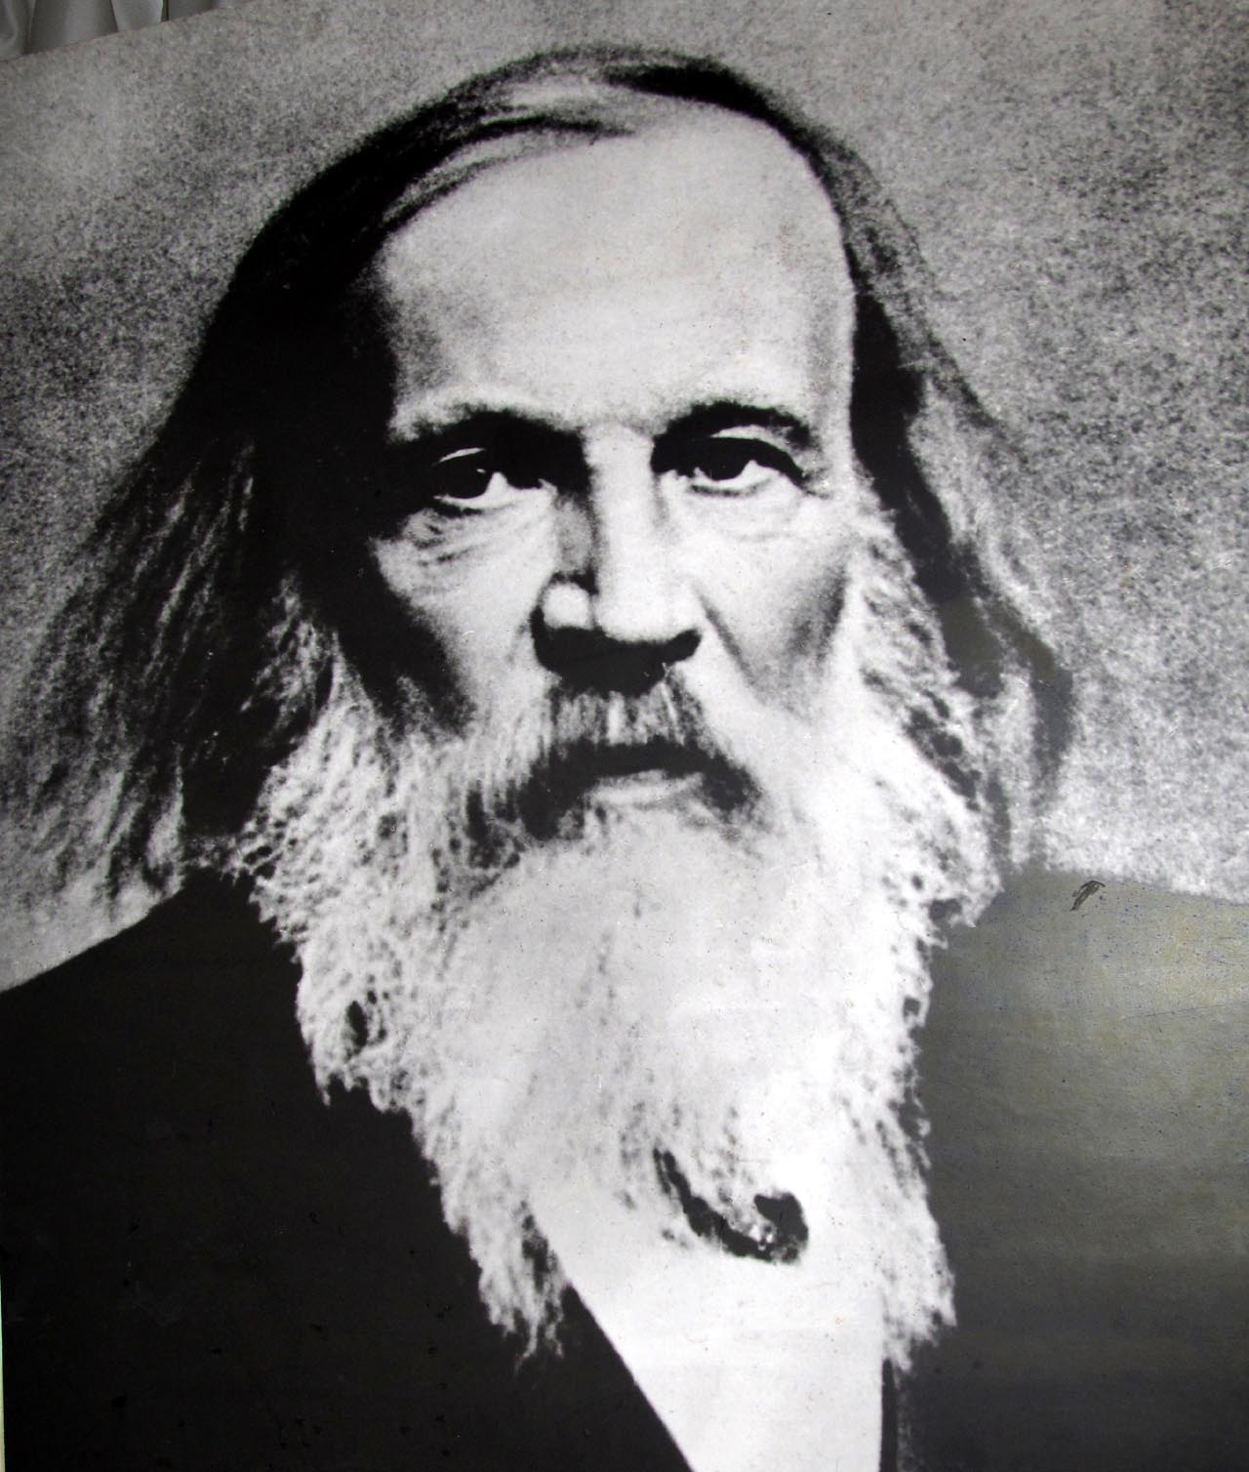
Наука починається з тих пір, як починають вимірювати. Точна наука немислима без міри.
Дмитро Іванович Менделєєв

Slide 4
Вимірювання-одне з найбільш стародавніх занять у пізнавальній діяльності людини
Його виникнення відноситься до початку матеріальної культури людства.
Здавна людям досить часто доводилося мати справу з різними вимірюваннями: при будівництві споруд, при визначенні напрямку руху по морю з використанням астрономії, у торгівлі, при визначенні пропорцій людського тіла. У стародавні часи частини людського тіла використовувалися для вимірювання довжини: ширина великого пальця - дюйм, ширина долоні - пальма, довжина стопи - фут, відстань від ліктя до кінця середнього пальця - лікоть та ін.

Slide 5
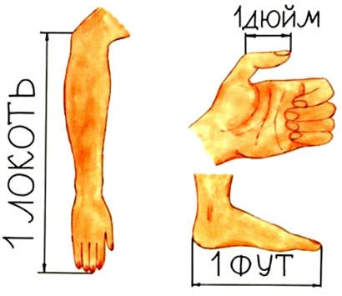
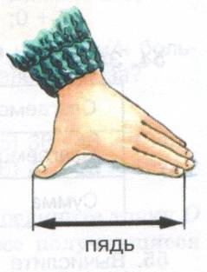
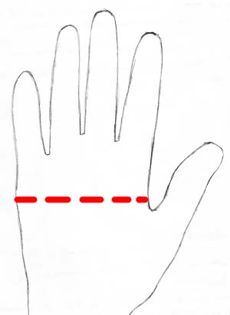
Найпростіші способи вимірювання довжини
Пальма

Slide 6
Давньоруські міри довжини та ваги
 | Таблиця 1
Міра довжини | Величина
Верста | 1066,8 м
Сажень | 2,184 м
Аршин | 0,7112 м
Лікоть | 0,5385 м
Ступня | 0,359 м
Долоня | 89,9 мм
Вершок | 44,9 мм
Палець | 22,4 мм
Пуд | 16,38 кг
Гривня | 409,5 г
Золотник | 4,27 г
Почка | 171 мг
Пиріг | 43 мг

Slide 7
Галузь науки, яка вивчає вимірювання, називають метрологією. Слово «метрологія» утворене із двох грецьких слів: «metron» – міра і «logos» – наука. Дослівний переклад – наука про міри. Метрологія в її сучасному розумінні – це наука про вимірювання, методи та засоби забезпечення єдності вимірювань і способи досягнення необхідної їх точності.

Slide 9
Єдність вимірювань – стан вимірювань, коли результати виражені в прийнятих одиницях, а похибки вимірювань прийняті із заданою ймовірністю. Єдність вимірювань необхідна для порівняння результатів вимірювань, що проведені в різних місцях, в різний час, з використанням різних методів і засобів вимірювання. Результати при цьому повинні бути однаковими, незалежно від використання методів і засобів вимірювання. Так, маса в 1 кг чи інша одиниця фізичної величини повинна бути адекватною в різних місцях, при вимірюванні різними засобами, методами та експериментаторами.

Slide 10
Точність вимірювань означає максимальну наближеність їх результатів до істинного значення вимірюваної величини. Правильність вимірювання – характеристика якості вимірювання, що відображає близькість до нуля систематичної похибки вимірювання. Все це забезпечується завдяки еталону-міра або вимірювальний прилад, який призначений для відтворення, зберігання і передачі одиниць будь-якої фізичної величини.

Slide 11
Об'єкт вимірювання – матеріальний об'єкт, одна або декілька властивостей якого підлягають вимірюванню. Об'єктами вимірювання можуть бути фізичні величини або ж параметри технологічних процесів, апаратів; наприклад, температура, тиск, рівень, витрата, густина, концентрація, якість продукції тощо. Вимірювані величини – фізичні величини чи параметри, які відображають властивості об'єкта як в кількісному, так і якісному відношеннях.

Slide 12
Термін «параметр» походить від грецького слова, що в перекладі значить «вимірюю, співвідношу» і як фізична величина відображає властивості об'єкта. Параметри можуть бути як поодинокими, так і комплексними показниками властивостей об'єкта.

Slide 13
Засіб вимірювальної техніки – технічний засіб, який застосовують під час вимірювання і має нормовані метрологічні характеристики. З огляду на те, що в житті доводиться вимірювати надзвичайно велику кількість фізичних величин і користуватися при цьому різними приладами, вони мають відповідати своєму класу точності, мати нормовані метрологічні характеристики, своєчасно пройти повірки і бути одноманітними.

Slide 14
Одноманітність засобів вимірювальної техніки – такий стан засобів, за якого вони проградуйовані в узаконених одиницях і їх метрологічні характеристики відповідають нормам. Таким чином, одним із головних завдань метрології є забезпечення єдності і необхідної точності вимірювань на підприємствах галузі і держави. У більшості держав світу заходи щодо забезпечення єдності і необхідної точності вимірювань установлюються (закріплюються) законодавчо: шляхом ухвалення одиниць вимірювань, регулярних повірок технічних, зразкових та еталонних засобів, випробування нових засобів вимірювання, підготовки кадрів тощо.

Slide 15
Вищим органом з питань стандартизації, метрології та якості продукції в нашій країні є Державний комітет України з питань стандартизації, метрології та сертифікації (Держстандарт України). Структура Держстандарту України нараховує 35 центрів стандартизації, метрології та сертифікації, в тому числі – 26 обласних. Крім того, до складу Держстандарту України входять і регіональні центри (наприклад, Випробувальний центр-державне підприємство Рівнестандартметрологія» що знаходиться за адресою м.Рівне вул. Замкова,31, інформація про центр на сайті www.csmc.rv.ua).

Slide 16
Держстандарт України здійснює державне управління забезпеченням єдності вимірювань в Україні і організовує проведення фундаментальних досліджень в галузі метрології, створення та функціонування еталонної бази України, проведення повірок засобів вимірювальної техніки та ін. Рішення Держстандарту України з питань метрології є обов'язковими для виконання центральними та місцевими органами виконавчої влади, органами місцевого самоврядування, підприємствами, організаціями, громадянами – суб'єктами підприємницької діяльності та іноземними виробниками.

Slide 17
Державна метрологічна служба, очолювана Держстандартом України, також включає державні контрольні лабораторії, відомчі і заводські відділи, лабораторії. На початку XXI століття Україна реалізує свій державний суверенітет з метою визначення свого місця серед міжнародного товариства і забезпечення миру, стабільності, добробуту українському народу, а також заради активної участі в світовій торгівлі та науковому співробітництві. Україна вступила до Світової організації торгівлі (СОТ), що потребує подальшого розвитку та вдосконалення національної системи стандартизації, метрології та сертифікації в напрямку зближення з міжнародними та європейськими стандартами, угодами і підходами.

Slide 18
Законодавчою основою національної метрологічної системи є Закон України «Про метрологію та метрологічну діяльність» від 11 лютого 1998 року № 113/98-ВР, який визначає правові основи забезпечення єдності вимірювань у нашій державі, регулює суспільні відносини у сфері метрологічної діяльності та спрямований на захист громадян і національної економіки від наслідків недостовірних результатів вимірювання.

Slide 19
Історія виникнення метрології

Slide 21
В Англії ще в XVII ст. була прийнята одиниця міри довжини – фут (нога, стопа), яка дорівнювала 30,5 см. Болільники футболу знають, що розміри футбольних воріт становлять 7,22 х 2,44 м або ж 24 х 8 футів, оскільки Англія є батьківщиною футболу. Різні народи нашої планети перебували на неоднакових стадіях розвитку, то й міри були різноманітні.

Slide 22
Досить пригадати, що в ХVIII ст. в Європі було понад 100 різних футів, понад 120 фунтів, 46 миль та інших одиниць виміру. У Київській Русі найпоширенішими мірами довжини були: верста, сажень, лікоть, аршин, ступня, долоня, вершок, палець; мірами ваги – пуд, гривня, гривенка, золотник, почка, пиріг тощо. Одиницями виміру часу на Русі були: рік, місяць, тиждень, доба, година. Причому відлік нового року починався і з березня, і з вересня.

Slide 23
Указом Петра І введений початок нового року – з першого січня. Вдосконаленням мір та впорядкуванням їх точності в Російський імперії систематично почали займатися тільки з XVIIІ століття. Указом від 1835 року «Про систему російських мір і ваги» було закладено основу російської системи вимірювання, а в Санкт- Петербурзькій фортеці в одному з особливих приміщень зберігалося нове зібрання еталонних мір довжини, місткості рідких і крихких тіл та вагових одиниць. За цими еталонами були виготовлені і розіслані в губернії Росії вивірені копії аршина, відра, четверика, фунта.

Slide 24
Практичним застосуванням російських мір і ваги займалося засноване в 1842 р. Депо еталонних мір та ваги. Організація Депо і встановлення правил повірки робочих мір стали тією основою, яка забезпечувала єдність вимірювання і одноманітність мір.

Slide 25
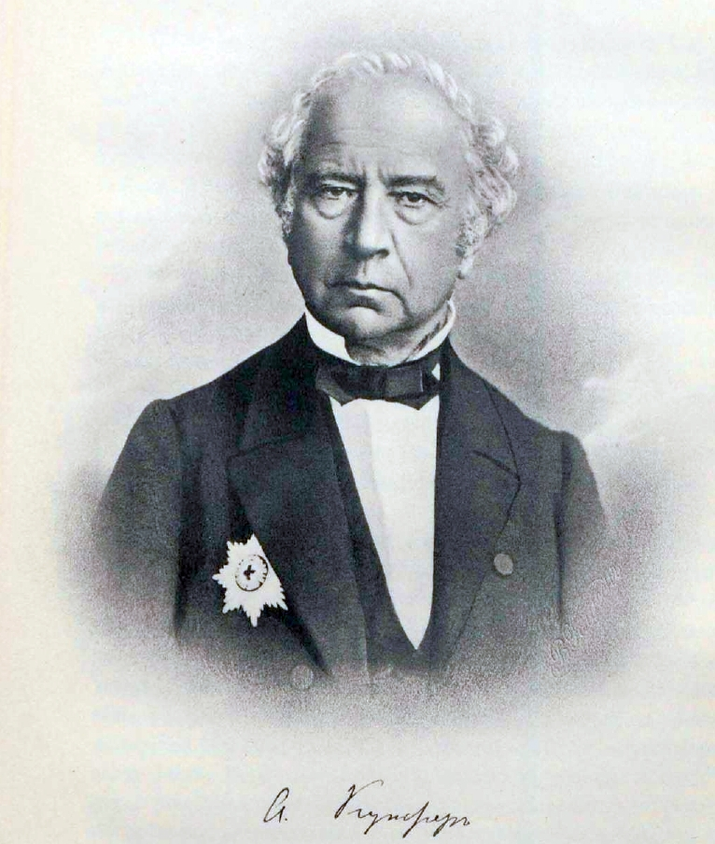
Першим хранителем Депо еталонних мір і ваги був призначений академік Адольф Яковлевич Купфер, відомий учений і метролог, який очолював Депо з 1842 до 1865 р.

Slide 26
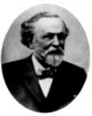
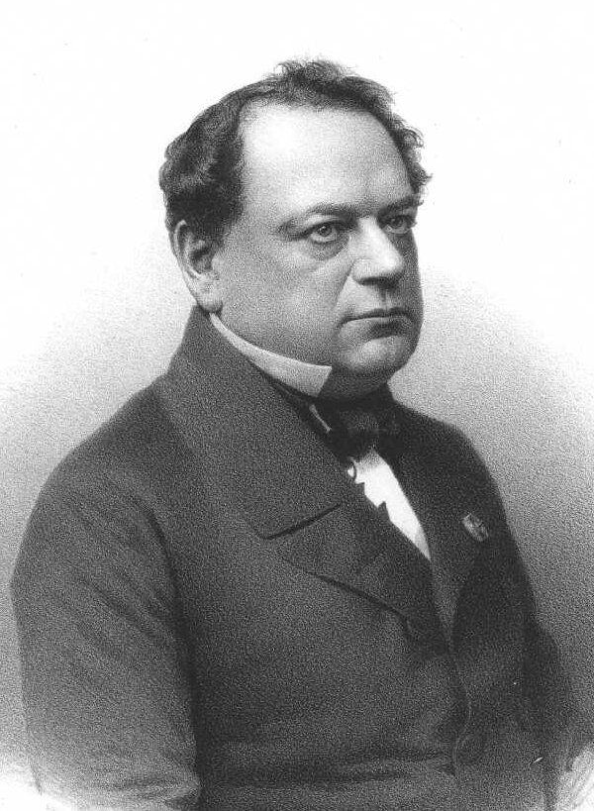
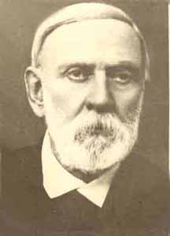
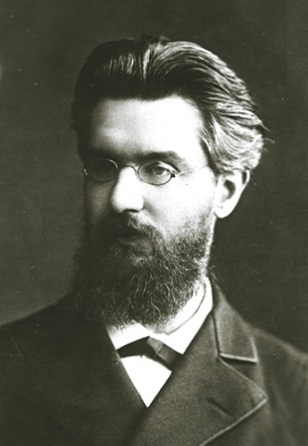
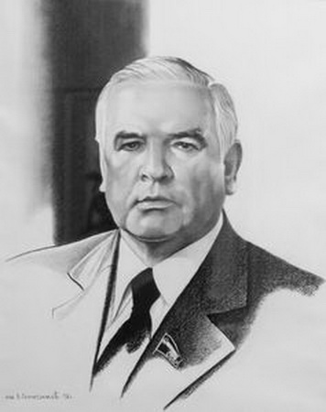
Вагомий вклад у розвиток метрології своїми працями здійснили такі вчені, як Генріх Іванович Вільд, Борис Семенович Якобі, Володимир Семенович Глухов, Дмитро Іванович Менделєєв, Микола Григорович Єгоров, Василь Васильович Бойцов
Г.І. Вільд
Б.С. Якобі
В.С. Глухов
Д.І. Менделєєв
М.Г. Єгоров
В.В. Бойцов

Slide 27
Зміцнення культурних і економічних зв'язків вимагало подальшого впорядкування системи мір з розробленням єдиної прийнятної для держав міжнародної одноманітної системи мір і ваги. В кінці XVIII ст. у Франції Національні збори ухвалили декрет щодо реформи системи мір і доручили Паризькій академії наук провести підготовчу роботу. Комісія під керівництвом Лагранжа запропонувала десятичну систему з кратними і дольовими частинами, а комісія під керівництвом Лапласа запропонувала одиницю довжини 1/40000000 частину довжини паризького меридіана. Цю одиницю назвали метр.

Slide 28
За одиницю маси було запропоновано масу 1 кубічного дециметра чистої води при температурі +4ºС, яку назвали кілограмом. Таким чином, перша метрична система мір, у якій одиниці довжини, площі, об'єму і маси були чітко пов'язані між собою, була законодавчо прийнята 7 квітня 1795 року Національними зборами Франції.

Slide 29
22 червня 1799 року роботи над метричною системою були завершені, виготовлені із платини прототипи одиниці довжини у вигляді лінійки довжиною 1 метр, товщиною 4 мм і шириною 25 мм, а також одиниці маси – 1 кілограм у вигляді платинового циліндра висотою і діаметром 39 мм. Платинові прототипи метра і кілограма згодом передали на збереження до Національного Архіву Франції. 20 травня 1875 року 17 держав-учасниць підписали міжнародну Метричну конвенцію, що мала важливе значення Для міжнародної уніфікації одиниць вимірювання в міжнародному масштабі.

Slide 30
Метрична конвенція – це перше свідчення міжнародного наукового співробітництва вчених Європи, Азії й Америки. У 1889 році російська делегація одержала на Першій генеральній конференції з мір та ваги по дві копії нових прототипів метра № 11 і № 28 та кілограма № 12 і № 26, виготовлених із платино- іридієвого сплаву. Для збереження одноманітності, точності і взаємовідповідності мір і ваги на базі російського Депо еталонних мір і ваги у 1893 році було створено Головну палату мір і ваги, президентом якої став Д.І.Менделєєв.

Slide 31
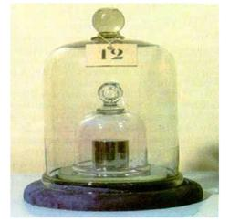
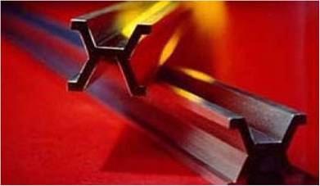
Прототип метра
Прототип кілограма

Slide 32
При палаті було організовано ряд лабораторій, обладнаних першокласною вимірювальною технікою. Вона перетворилася на справжню метрологічну установу, яка забезпечувала єдність вимірювань. Подальша історія розвитку метрології в колишньому СРСР починається з Декрету Совнаркому від 14 вересня 1918 р. про введення метричної системи мір і ваги. Він сприяв подальшому розвитку науково-дослідних робіт щодо забезпечення єдності вимірювань і розвитку приладобудування.

Slide 33
Метрологія має важливе значення для науково-технічного прогресу, оскільки без вимірювань, без постійного підвищення їх точності неможливий розвиток жодної з галузей науки і техніки. Завдяки точним вимірюванням стали можливими численні фундаментальні відкриття.

Slide 34
Розвиток науки і промисловості стимулював розвиток вимірювальної техніки, а вдосконалення вимірювальної техніки, в свою чергу, активно впливали на розвиток багатьох галузей науки і техніки. Жодне наукове дослідження чи процес виробництва не може обійтися без вимірювань, без вимірювальної інформації. Ні в кого немає сумніву відносно того, що без розвитку методів і засобів вимірювання прогрес у науці і техніці неможливий. Для забезпечення науково-технічного прогресу метрологія повинна випереджати в своєму розвитку інші галузі науки, бо для кожної з них точні вимірювання і достовірна інформація є основоположними.

Slide 35
20 травня – Всесвітній День Метрології

Slide 36
Підведення підсумків

Slide 37
Гра в «Правда-Не правда»
1. | н | 6. | н | 11. | п | 16. | п
2. | н | 7. | п | 12. | п | 17. | п
3. | п | 8. | н | 13. | н | 18. | н
4. | п | 9. | н | 14. | п | 19. | н
5. | н | 10. | н | 15. | н | 20. | п

Slide 38
Домашнє завдання: вивчити з зошита та на сайті http://oleg.ucoz.com знайти і прочитати у вкладці Каталог файлів дану тему в розширеному форматі.

Slide 39
Дякую за увагу

